Slide 1

Государственное бюджетное общеобразовательное учреждение
Луганской Народной Республики
«Ясеновская школа №2 им. Д.В. Лазутина»
"Формирование функциональной грамотности на уроках математики через работу с разными видами информации"
Карпова Анна Владимировна,
учитель начальных классов,
специалист высшей категории

Slide 2
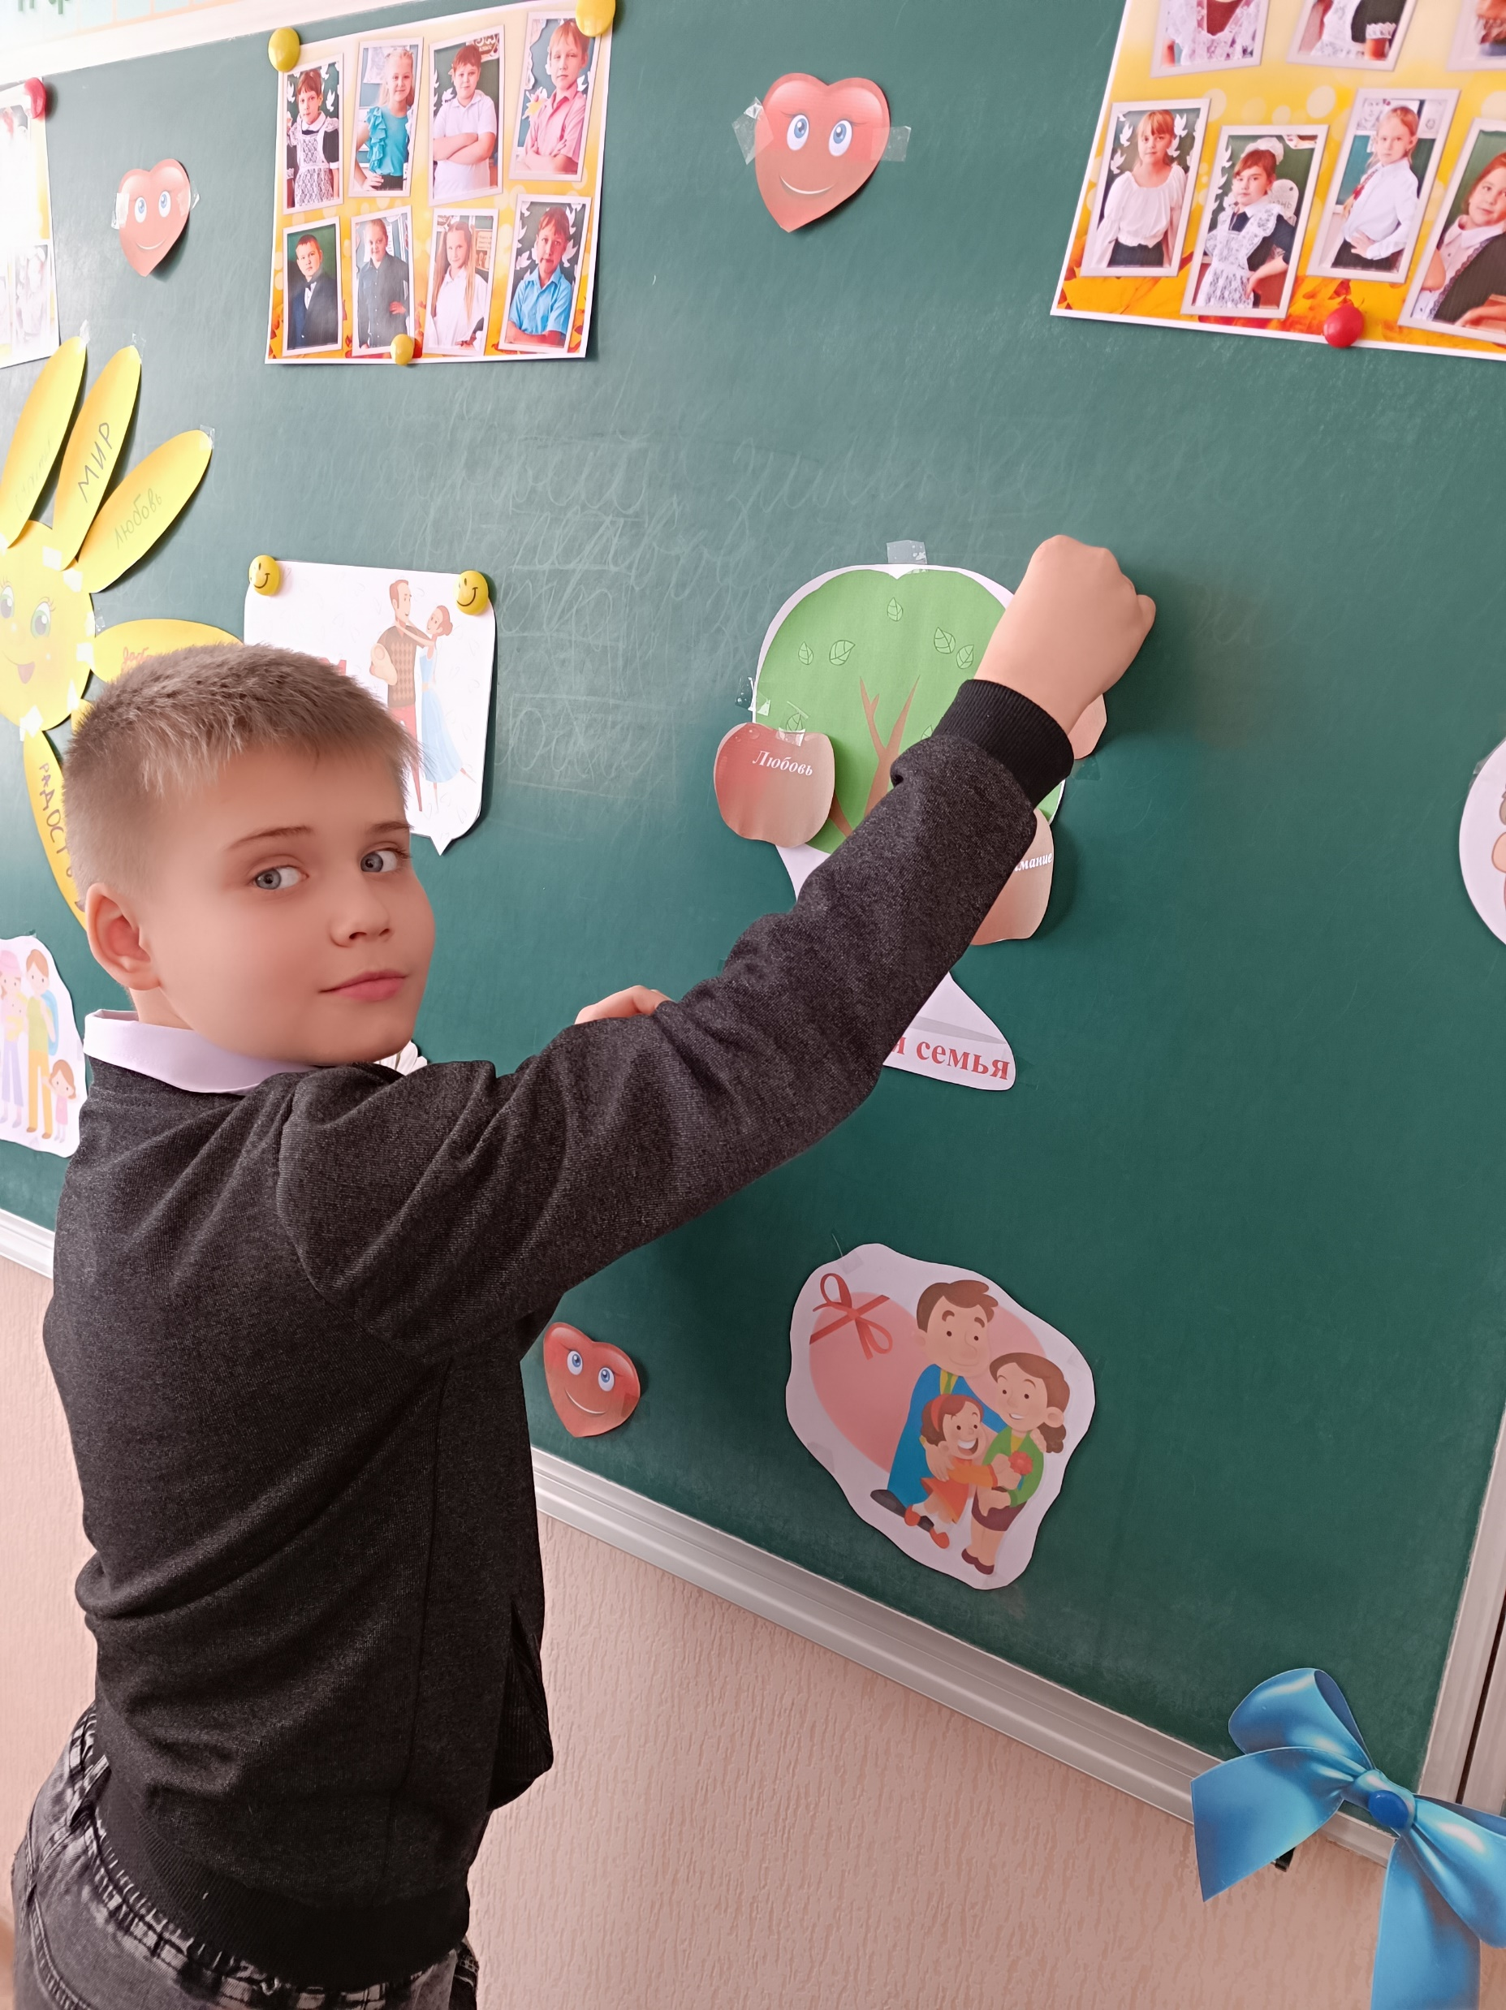
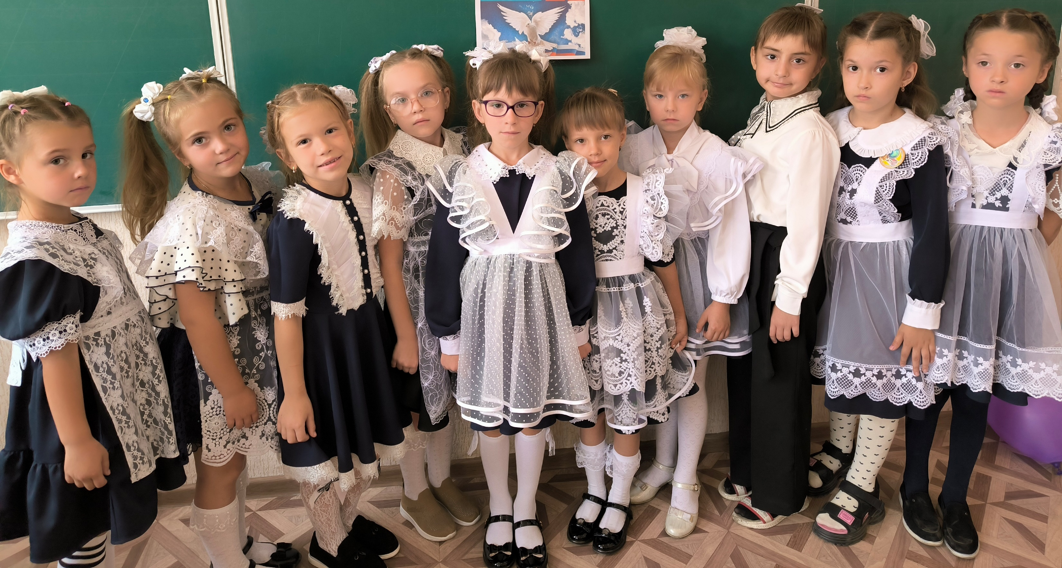
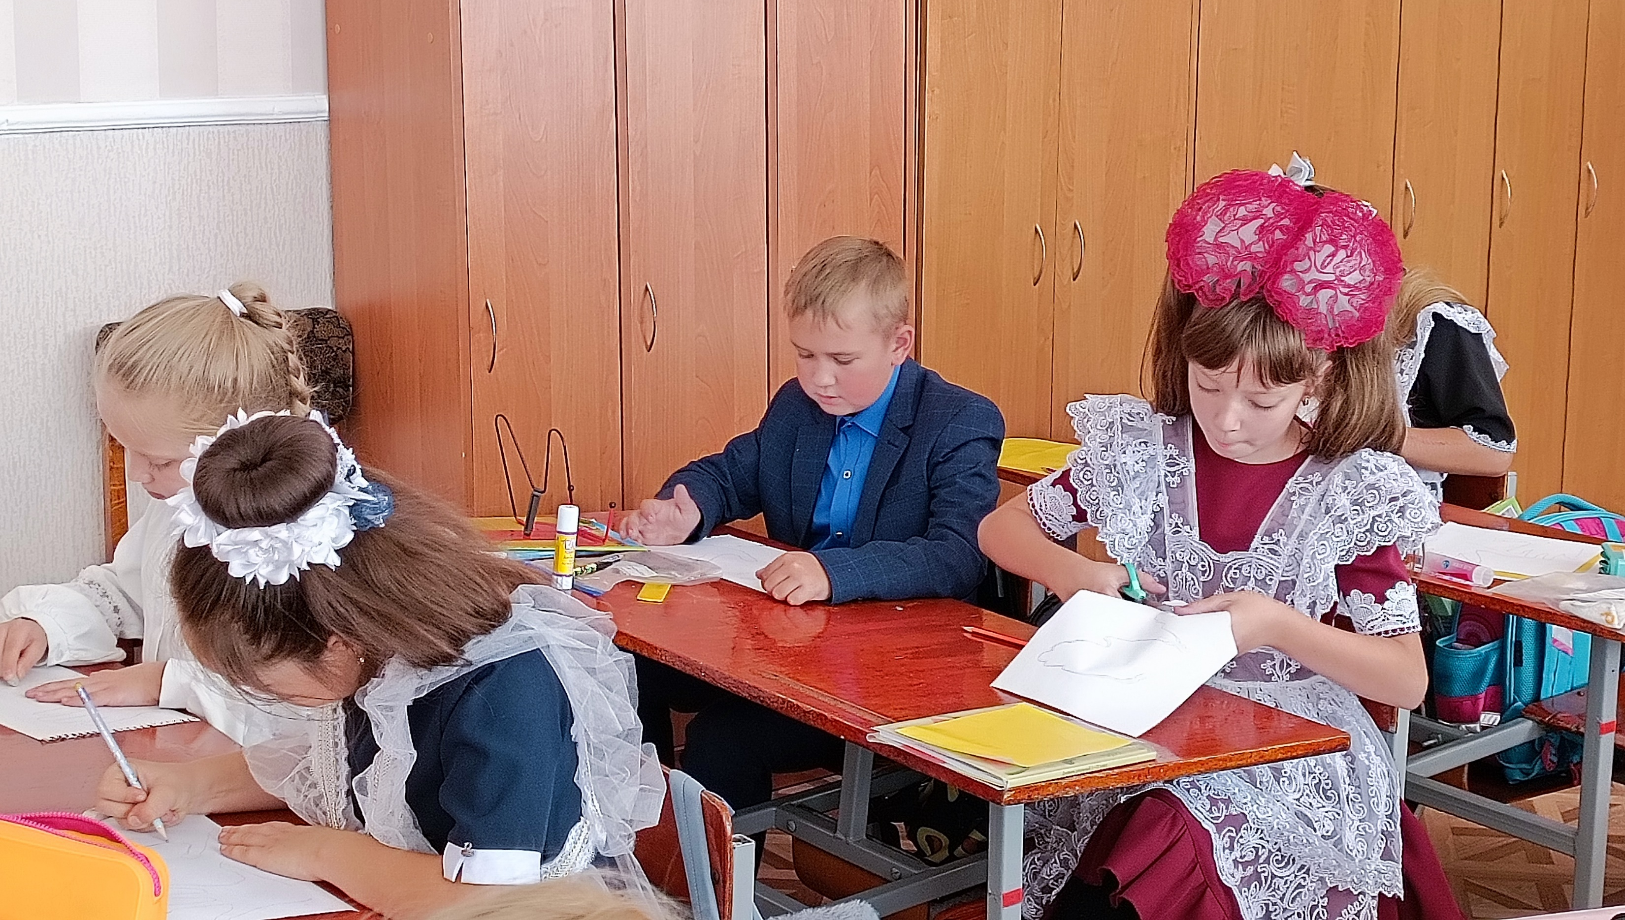
«Мои ученики будут узнавать новое не от меня;
Они будут открывать это новое сами.
Моя задача – помочь им раскрыться и развить собственные идеи
И.Г.Песталоцци

Slide 3

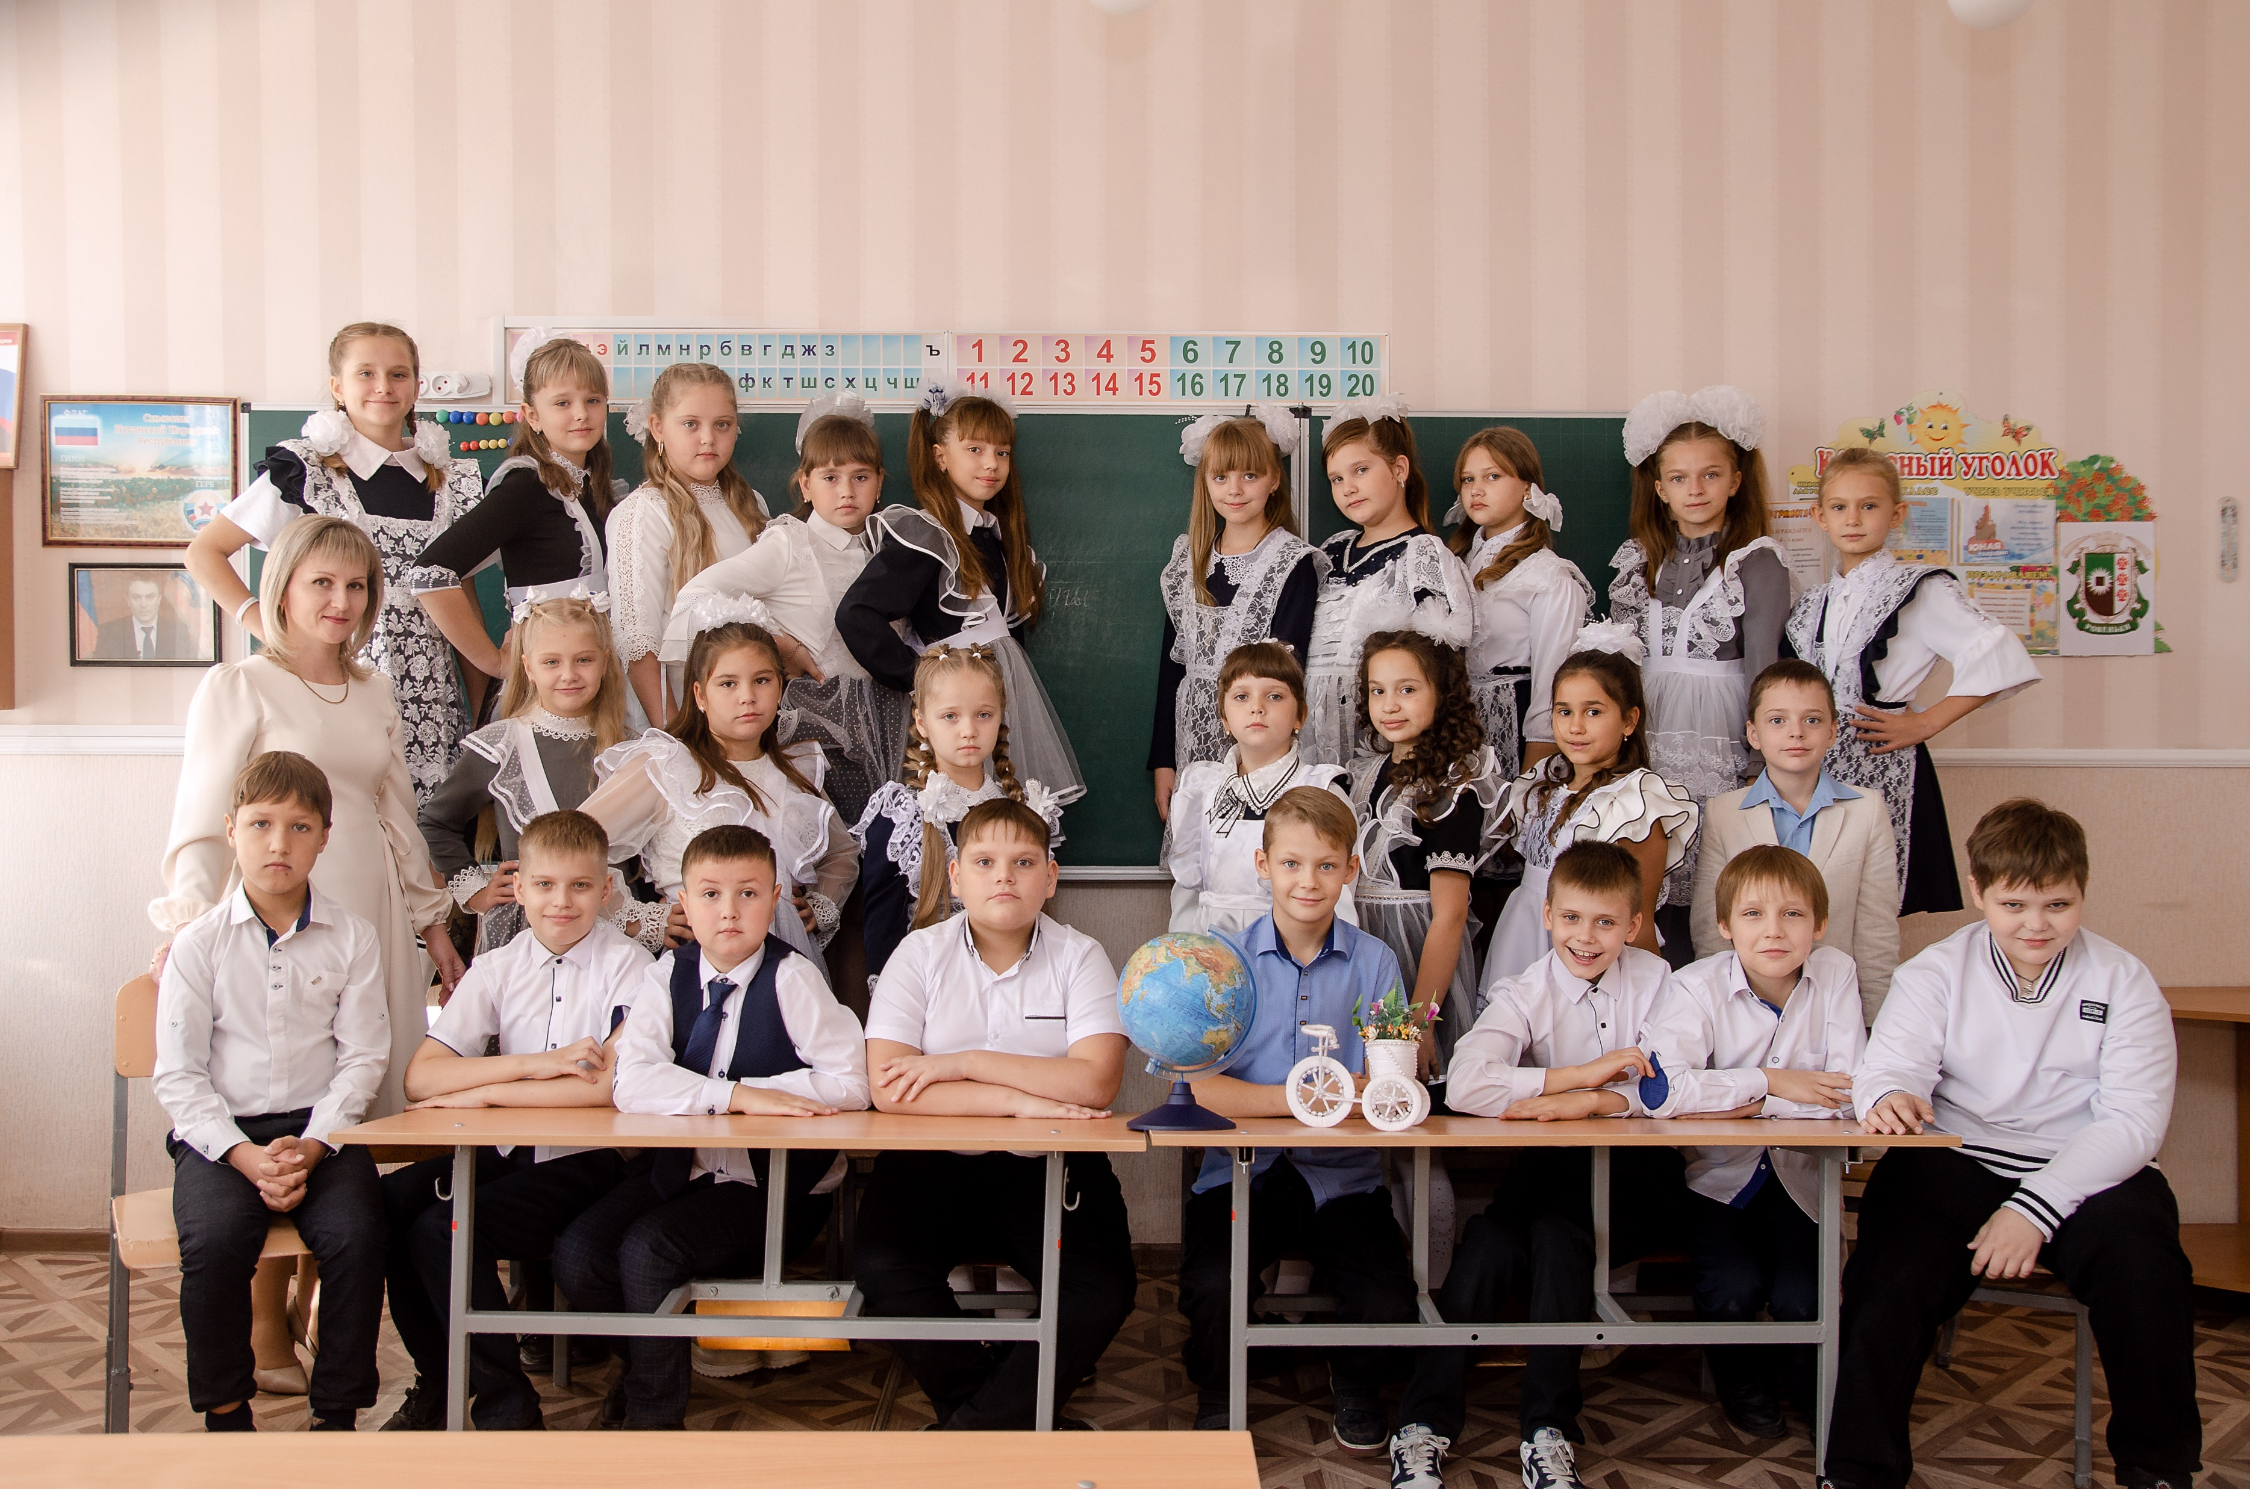
Я считаю, что портрет современного
выпускника начальной школы
должен выглядеть так:
Любознательный, активно познающий мир
Владеющий основными умениями учиться, умеющий извлекать информацию из разных источников
Любящий свой край и свою Родину
Уважающий и принимающий ценности семьи и общества
Готовый самостоятельно действовать и отвечать за свои поступки
Доброжелательный, умеющий слушать собеседника, аргументировать свою позицию, высказывать свое мнение
Выполняющий правила здорового и безопасного образа жизни

Slide 4
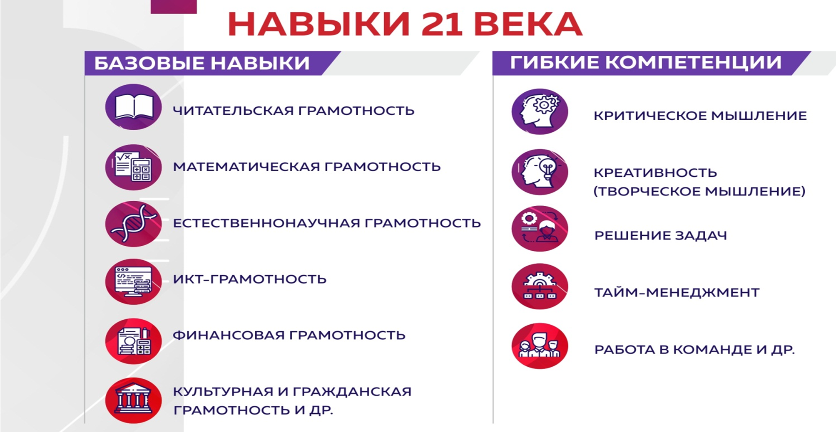
По моему мнению, у сегодняшних учеников должны быть сформированы следующие навыки:

Slide 5


Под математической функциональной грамотностью я подразумеваю способность личности использовать приобретенные математические знания для решения задач в различных сферах

Slide 6
Проблема в контексте
формулировать
Математическая проблема
применять
Математические результаты
интерпретировать
Результаты в контексте
оценивать

Slide 7
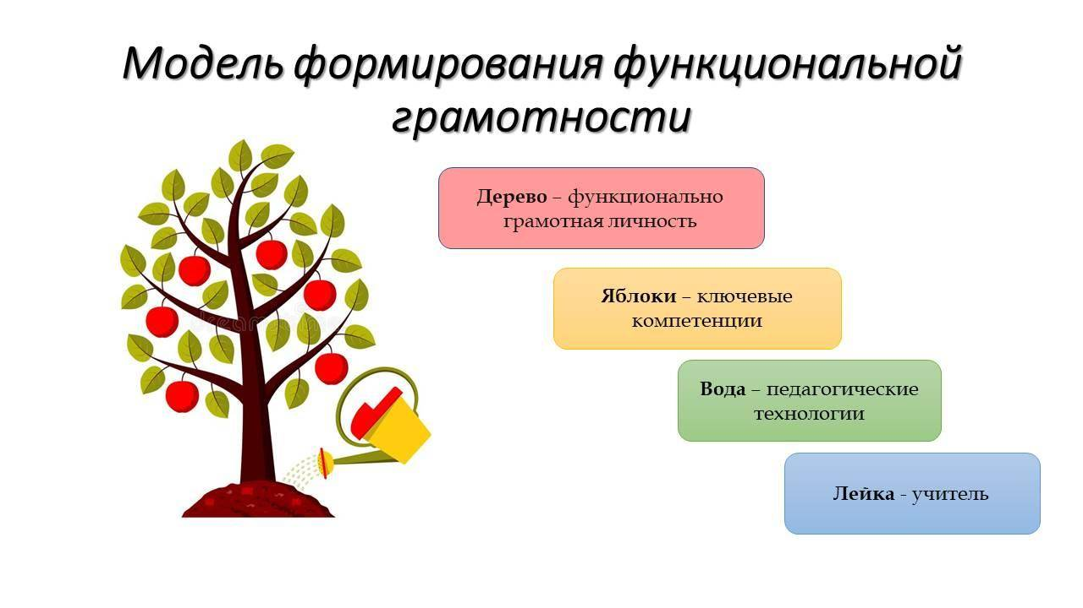
Для своей педагогической деятельности я взяла за основу такую модель формирования функциональной грамотности

Slide 8
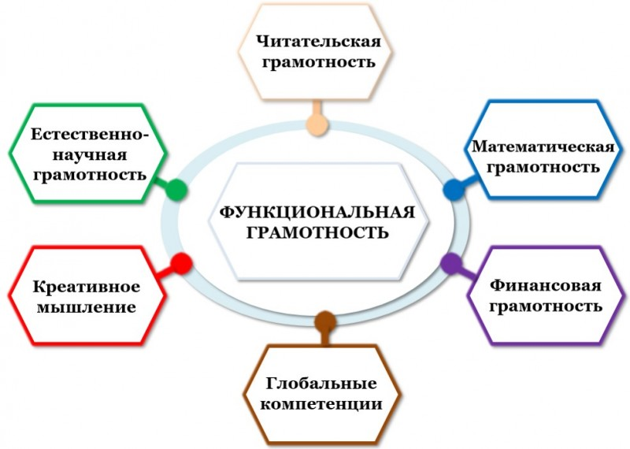
Я считаю, что функциональная грамотность –
основа жизненной и профессиональной успешности выпускников!

Slide 9
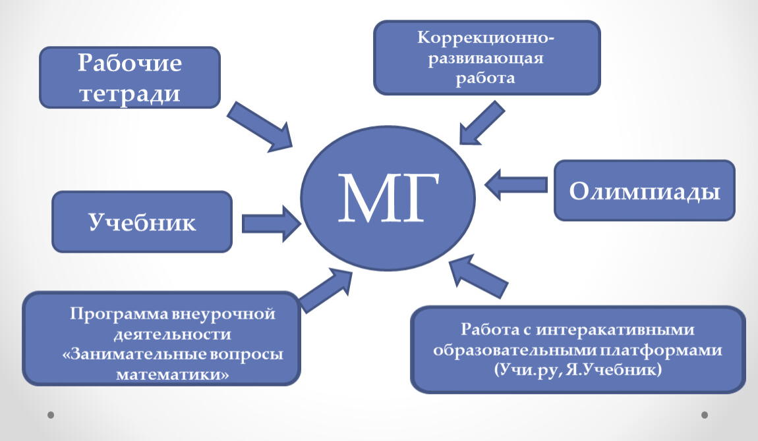
В своей работе стараюсь применять каждый компонент при формировании математической грамотности своих учеников
«Функциональная грамотность»

Slide 10
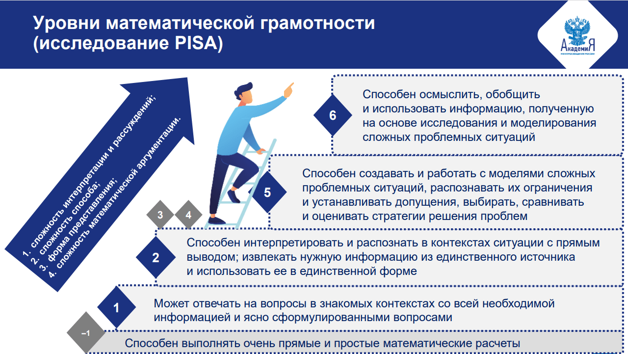

Slide 11
Мои эффективные педагогические практики:
1. Создание учебных ситуаций, инициирующих учебную деятельность обучающихся, мотивирующих их на учебную деятельность и проясняющих смыслы этой деятельности;
2. Учение в общении, или учебное сотрудничество, задания на работу в парах и малых группах;
3. Поисковая активность – задания поискового характера, учебные исследования, проекты;
4. Оценочная самостоятельность школьников, задания на само- и взаимооценку, приобретение опыта – кейсы, ролевые игры, диспуты, требующие разрешения проблем, принятия решений, позитивного поведения.

Slide 12
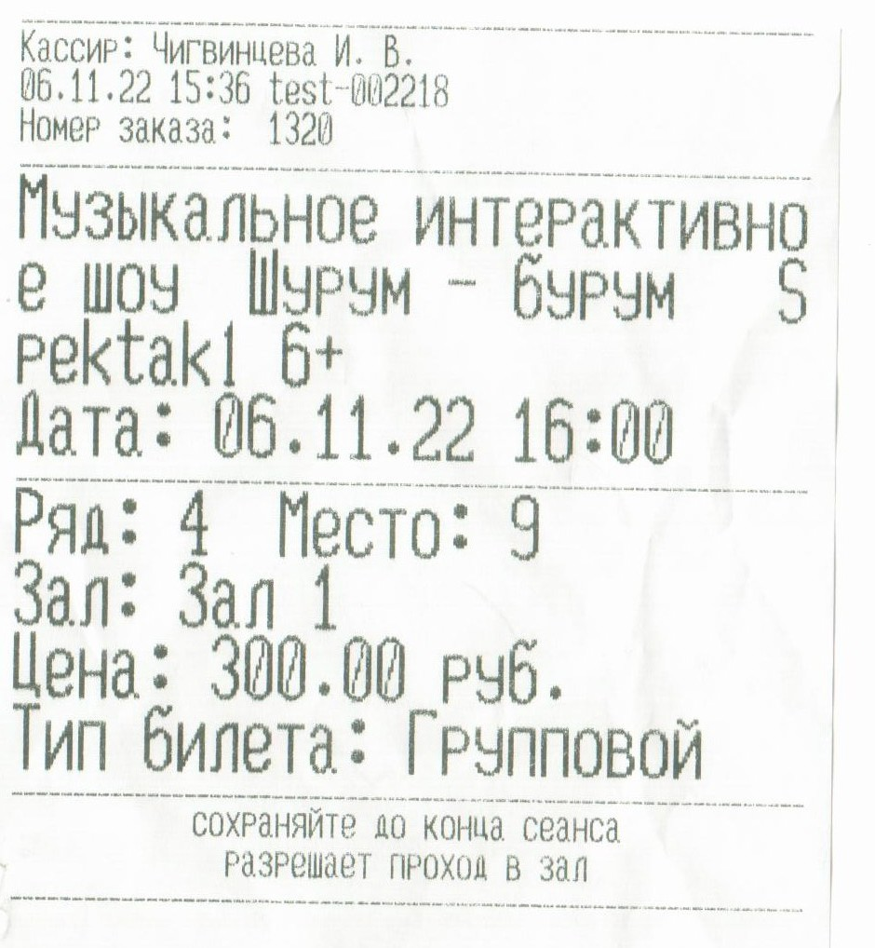
Примеры заданий, которые я использую во время своих уроков на развитие функциональной грамотности
Работа с входными билетами
Задание: Рассмотрите билет. Прочитайте внимательно задания. Запишите в таблице ответы.
Задания | Ответы
Сколько стоит билет на музыкальное шоу?
Когда Миша пойдет на представление?
Укажите время начала шоу.
В какой день недели мы посетили шоу? (Определи по календарю)
Ты сидишь на 9 месте, Софья – на 3. Сколько между вами ребят?
Найдите и выпишите 4х-значное число и запишите его в таблицу разрядов и классов.
Запишите номера двух предыдущих и двух последующих рядов.
Сколько нужно потратить денег вашей семье, чтобы всем вместе посетить музыкальное шоу?
Хватит ли денег нашему классу (25 человек) сходить на шоу, если у нас есть 8000 рублей?

Slide 13
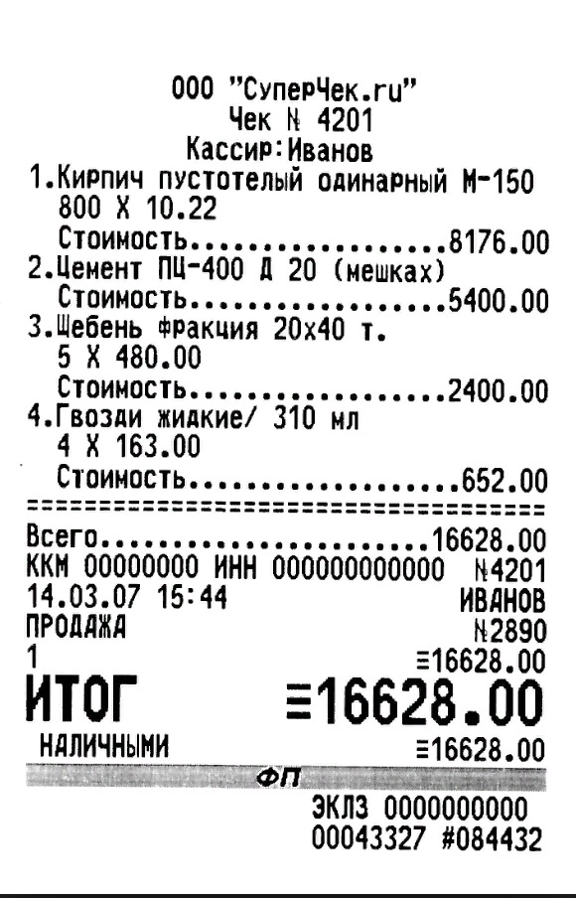
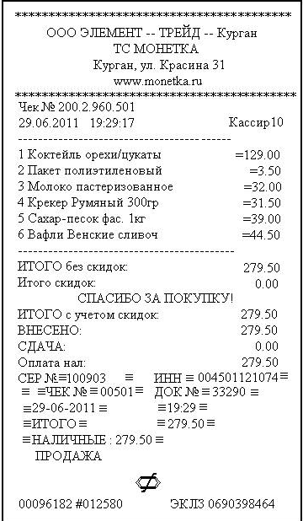
Работа с чеками
Задание: Рассмотрите чек. Составьте вопросы по чеку. Составьте задачу к чеку

Slide 14
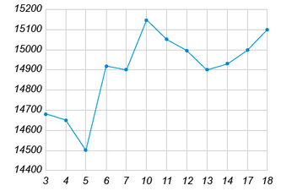
На графике точками отмечена цена тонны меди на момент закрытия биржевых торгов во все рабочие дни с 3 по 18 марта 2018 г. По горизонтали указываются числа месяца, по вертикали — цена тонны меди в евро.
Когда было выгодно совершить покупку меди?
а) 3 марта; б) 13 марта; в) 5 марта; г) 4 марта; д) 18 марта.
Анализ графиков, диаграмм

Slide 15
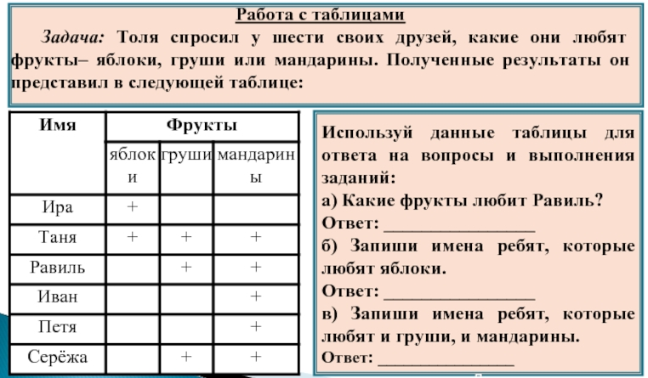
Работа с таблицами

Slide 16
Задание: Используя данные таблицы, ответьте на вопросы.
  На сколько граммов яблоко легче апельсина?
  На сколько граммов яблоко легче дыни?
  На сколько граммов яблоко тяжелее лимона?
  Чему равна масса 5 яблок?
  Что легче: 2 яблока или 3 лимона?
  На сколько масса арбуза больше массы дыни?
  Во сколько раз масса 4 апельсинов больше массы 2 яблок?
  Во сколько раз масса 4 апельсинов больше массы 4 яблок?
Фрукты | Количество | Масса
Яблоко | 2шт. | 400г
Лимон | 4 шт. | 600г
Дыня | 1 шт. | 2кг200г
Апельсин | 4 шт. | 800г
L – X CCC + D
Задание: Найдите значения выражений и запишите их римскими цифрами.
LX – XX
D + C
XL + X
DC – CD
XXX – V
Арабская нумерация | 1 | 5 | 10 | 50 | 100 | 500
Римская нумерация | I | V | X | L | C | D

Slide 17
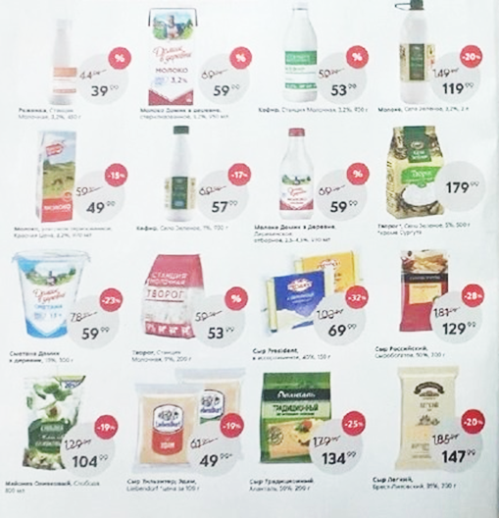
Работа с рисунками, схемами, чертежами
Задание: Внимательно рассмотрите рисунки и цены продуктов. Заполните таблицу, используя предложенные данные.
№ | Задание | Ответ
1. | Запиши цену сметаны «Домик в деревне» без скидки.
2. | Какова цена сметаны «Домик в деревне» со скидкой?
3. | Вычислите и запишите, какова будет экономия при покупке сметаны «Домик в деревне».
4. | У вас 250 рублей. Что вы сможете приобрести из предложенной продукции? Запишите и обоснуйте.
5. | Составьте и запишите задачу, используя предложенные данные.

Slide 18
Работа с рисунками, схемами, чертежами
Задание: Установите соответствие между текстом задачи и схемой.
1) На первой полке 6 книг. На второй – на 4 книги больше. Сколько книг на двух полках?
2) На первой полке 6 книг, на второй 4 книги. Сколько книг на двух полках?
3) На первой полке 6 книг. На второй – на 4 книги меньше. Сколько книг на двух полках?
6
6
?
4
?
4
?
6
4

Slide 19
Выбор оптимального варианта
Бабушка, живущая в Краснодаре, отправила
1 сентября четыре посылки своим внукам, живущим в разных городах России. В таблице дано контрольное время в сутках, установленное для пересылки посылок наземным транспортом (без учёта дня приёма) между некоторыми городами России.
Какая из данных посылок не была доставлена вовремя?
В ответе укажите номер правильного варианта.
1) пункт назначения — Белгород, посылка доставлена 10 сентября
2) пункт назначения — Астрахань, посылка доставлена 12 сентября
3) пункт назначения — Барнаул, посылка доставлена 15 сентября
4) пункт назначения — Архангельск, посылка доставлена 11 сентября
Пункт отправки | Пункт назначения
 | Архангельск | Астрахань | Барнаул | Белгород | Краснодар
Архангельск |  | 9 | 12 | 7 | 10
Астрахань | 9 |  | 11 | 8 | 8
Барнаул | 12 | 11 |  | 11 | 12
Белгород | 8 | 8 | 13 |  | 9
Краснодар | 10 | 9 | 14 | 9

Slide 20
Выбор оптимального варианта
Для квартиры площадью 50 м² заказан натяжной потолок белого цвета. Стоимость работ по установке натяжных потолков приведена в таблице.
Какова стоимость заказа, если действует сезонная скидка в 10%?
В ответе укажите номер правильного варианта.
1) 35 000 руб.
2) 3 500 руб.
3) 34 990 руб.
4) 31 500 руб.
Цвет потолка | Цена (в руб.) за 1 м (в зависимости от площади помещения)
 | до 10 м | от 11 до 30 м | от 31 до 60 м | свыше 60 м
белый | 1050 | 850 | 700 | 600
цветной | 1200 | 1000 | 950 | 850

Slide 21
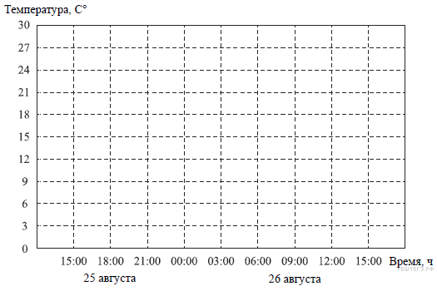
Представление данных в виде графиков
Прочтите текст.
К трём часам дня 25 августа воздух прогрелся до +27°С, а затем температура начала быстро снижаться и за три часа опустилась на 9 градусов. Повеяло вечерней прохладой. Температура опускалась всё медленнее, и к девяти часам вечера воздух остыл до 15°. К полуночи неожиданно потеплело на 3 градуса, но ветер снова сменил направление, и к 3 часам ночи температура воздуха опустилась до 12 градусов, а к восходу (в 6 часов утра) похолодало ещё на 3 градуса. Когда рассвело, воздух снова начал прогреваться, но такой жары, как накануне, 26 августа, уже не случилось: в полдень было пасмурно, и термометры показывали всего 15°С, а в 15:00 температура оказалась на 6 градусов ниже, чем в это же время накануне.
По описанию постройте схематично график изменения температуры в течение суток с 15:00 25 августа до 15:00 26 августа.

Slide 22
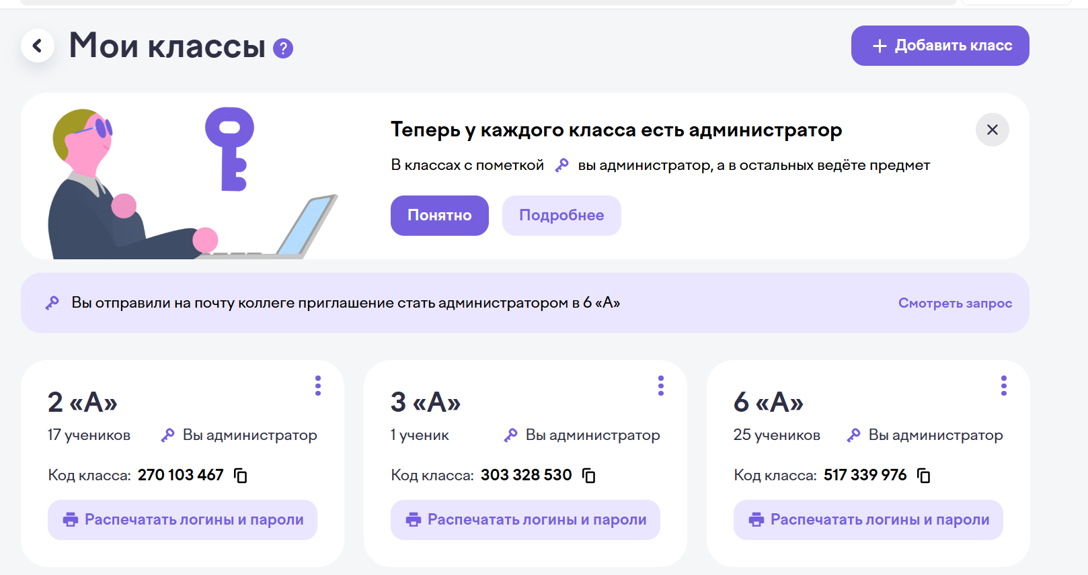
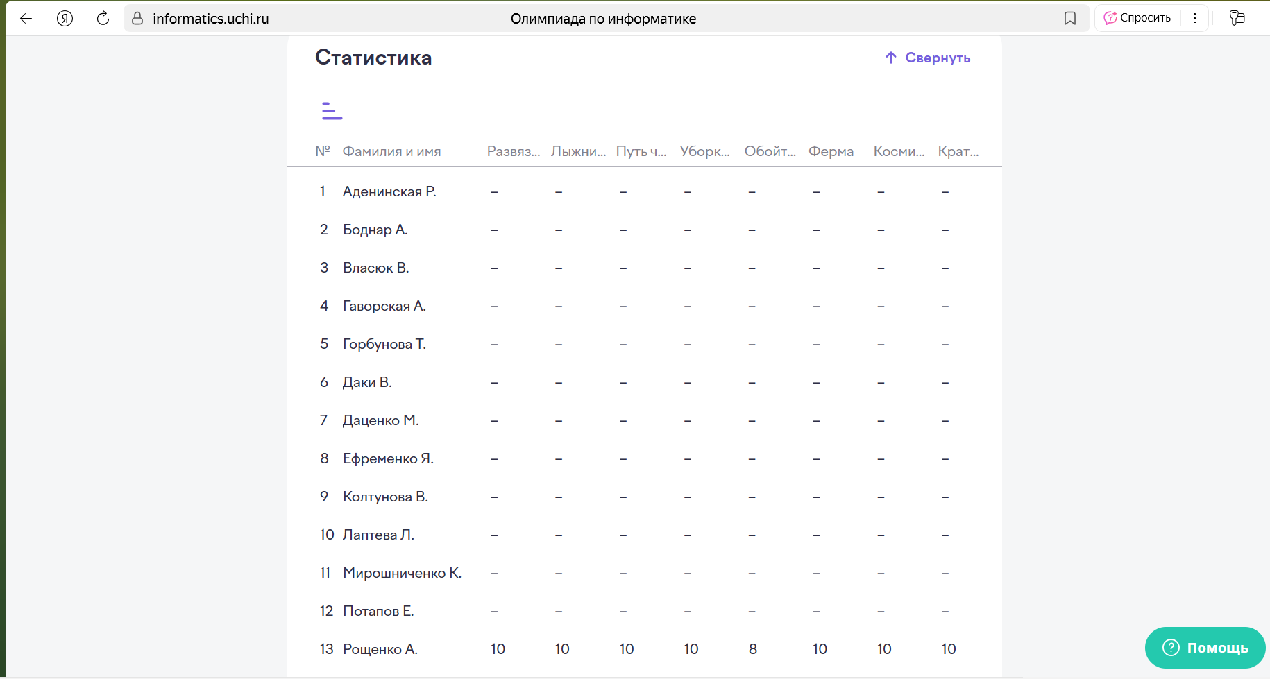
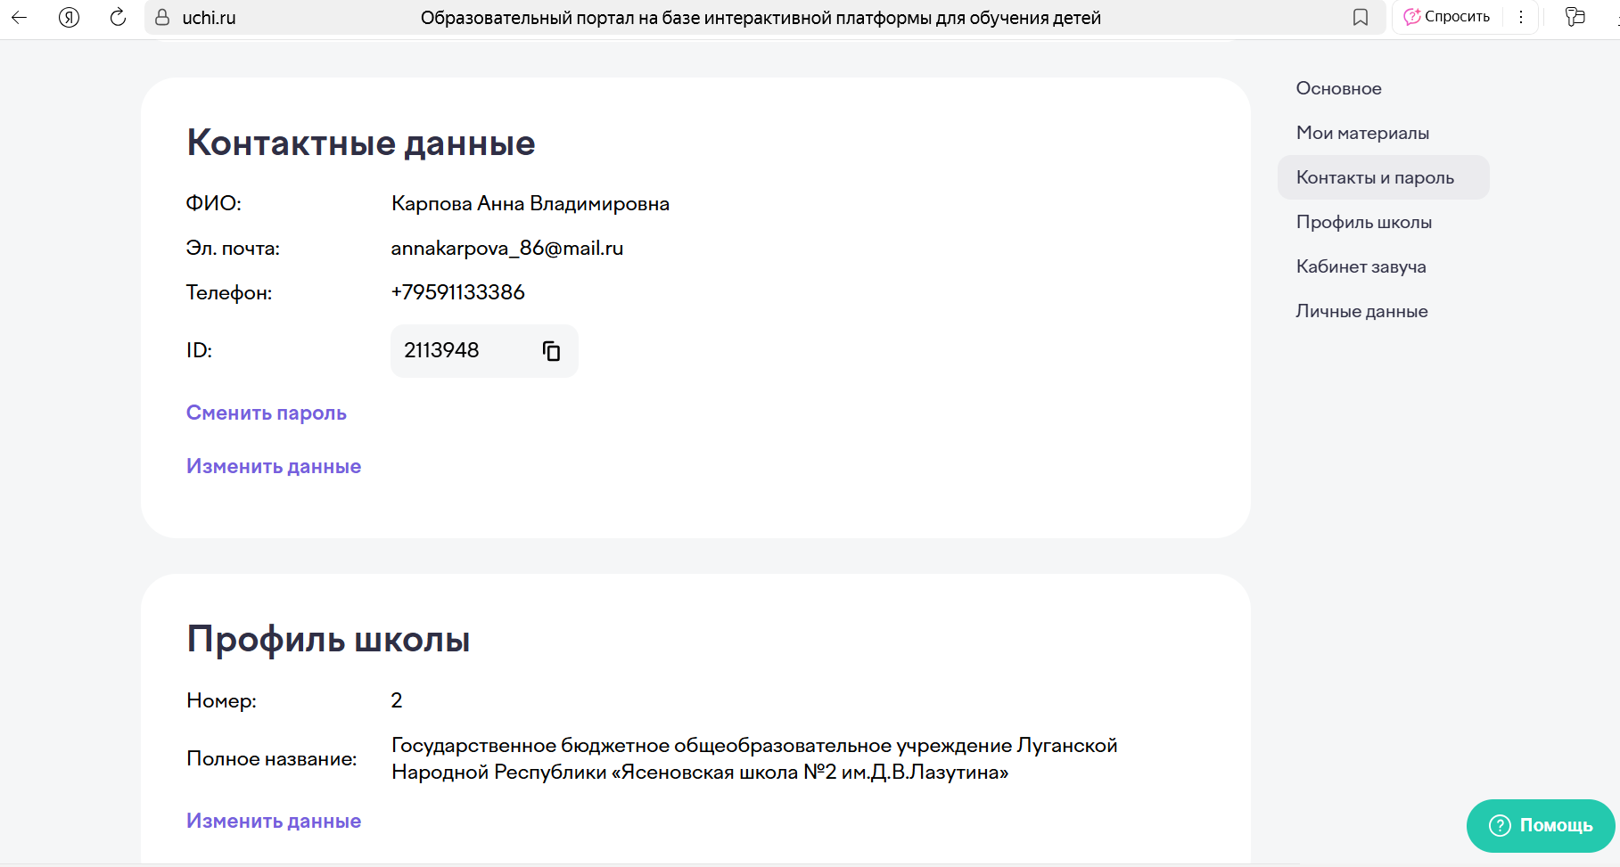
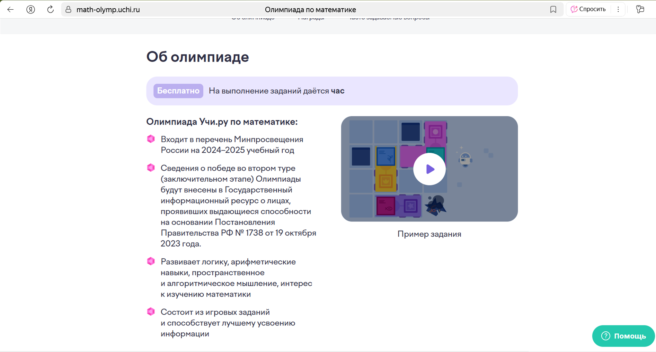
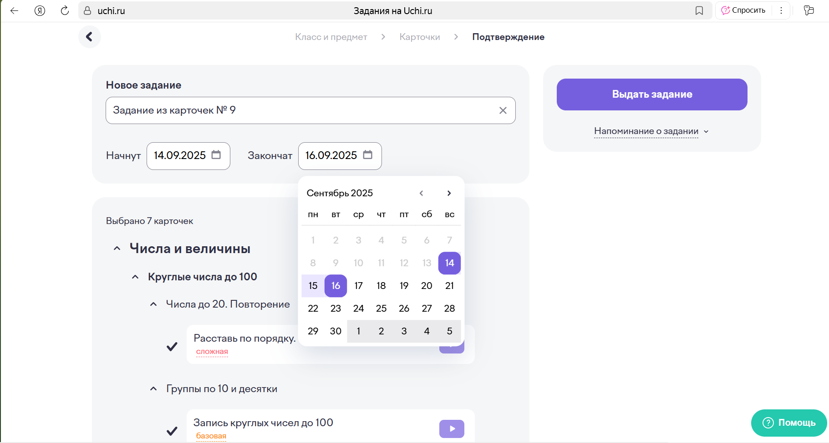
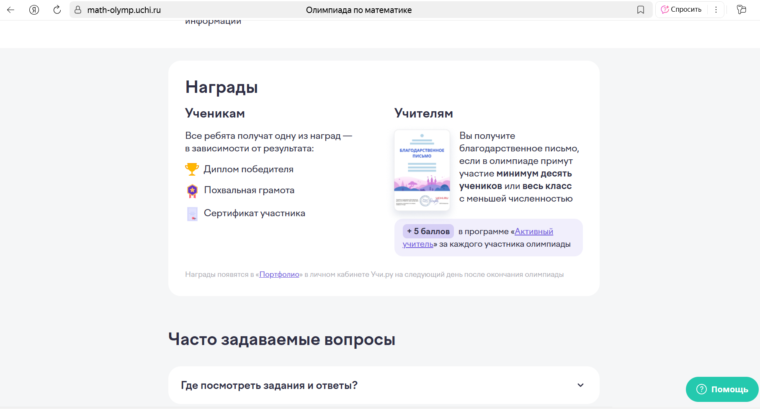
Регулярная работа с интерактивной образовательной платформой Учи.ру

Slide 23
Я считаю, что функциональная грамотность
рассматривается
как образовательный результат
Формируя функциональную грамотность обучающихся, мы решаем задачи стратегического развития Российской Федерации:
усиление позиций Российской Федерации в глобальной конкуренции путем развития человеческого потенциала как основного фактора экономического развития
технологическое первенство на мировой арене, усиление роли инноваций в социально-экономическом развитии.

Slide 24

Спасибо за сотрудничество!
Желаю удачи и новых высот
в процессе обучения !

